Slide 1

Základní škola a mateřská škola Staré Město
Interaktivní škola pro žáka 21.století
Předmět: INFORMATIKA
Ročník: VII.
Tématický celek: SOFTWARE A HARDAWARE
Autor prezentace: Mgr.Jana Hložková

Slide 2
WINDOWS 3
NABÍDKA START

Slide 3
K ČEMU SLOUŽÍ TLAČÍTKO START?
Je výchozím bodem pro práci s programy.
Zobrazuje nabídku a podnabídky
Do nabídky START lze přidat program nebo složku, kterou potřebujete pro svou práci nejčastěji

Slide 4
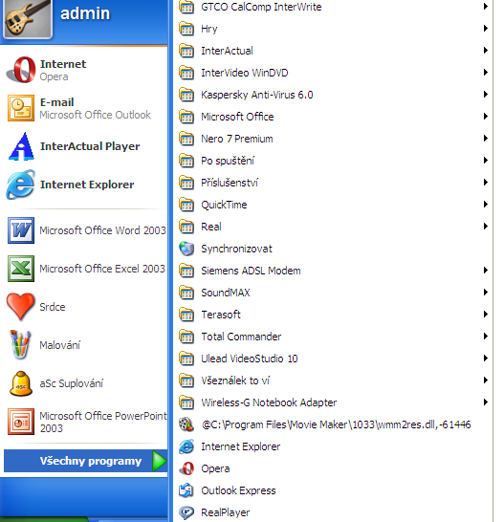
START ►PROGRAMY
Nabídka obsahuje všechny nainstalované aplikace
Položky v obsahu je
možné libovolně měnit
Měnit znamená:
přidávat a odebírat
Položku aktivujete
klepnutím

Slide 5
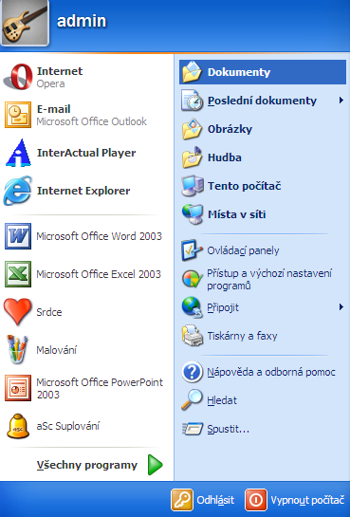
START►DOKUMENTY
Pod pojmem dokumenty
rozumíme:
  Dopisy
  Tabulky
  Zvukové soubory
  Grafické soubory
Spustí dokument bez
předchozího spuštění
aplikace

Slide 6
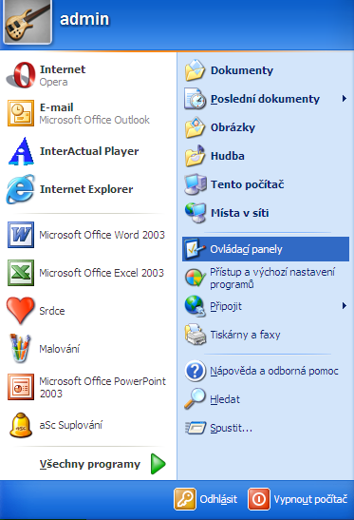
START►NASTAVENÍ ►OVLÁDACÍ PANELY
Obsahuje odkazy na konfigurační služby
Mezi konfigurační služby řadíme:
  Nastavení klávesnice
  Nastavení myši
  Nastavení pozadí pracovní plochy
  Konfiguraci hardwaru
  Nastavení sítě
  Nastavení času

Slide 7
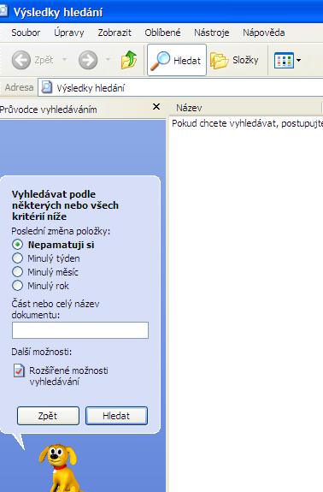
START►HLEDAT
Slouží k nalezení dokumentu
v počítači nebo síti

Slide 8
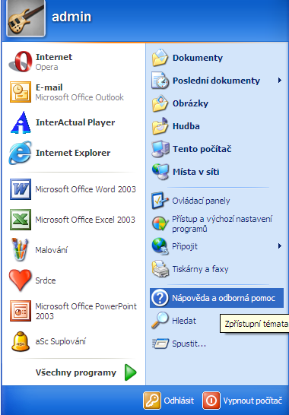

START►NÁPOVĚDA
Aktivuje se nabídkou
START a klávesou F1
4

Slide 9
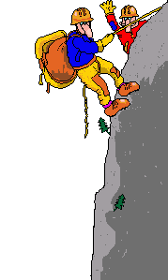
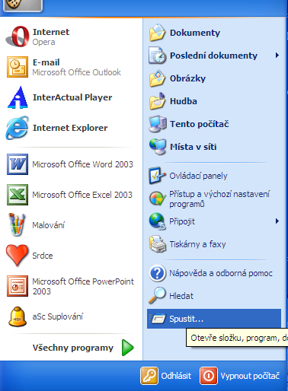
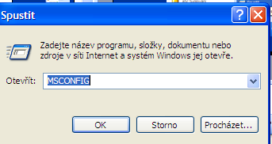
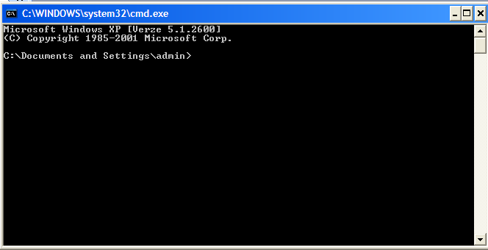
START►SPUSTIT
Slouží k přímému spuštění konkrétního programu
Spuštění příkazového řádku
3

Slide 10
Příkazový řádek
Příkazový řádek (zkratka CLI, anglicky Command Line Interface) představuje uživatelské rozhraní, ve kterém uživatel s programy nebo operačním systémem komunikuje zapisováním příkazů do příkazového řádku. Na rozdíl od textového rozhraní a grafického uživatelského rozhraní nevyužívá myš ani menu a nedovede pracovat s celou plochou obrazovky (terminálu).
http://cs.wikipedia.org/wiki/ Příkazový_řádek
Více zjistíte na HRÁTKY S ŘÁDKY

Slide 11
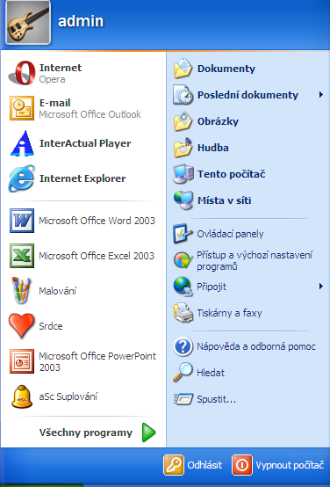
POLOŽKY PŘÍMO V NABÍDCE START
Jak přidat zástupce
do nabídky START?
Přesun z plochy
za současného držení
klávesy CTRL
PROGRAMOVÉ POLOŽKY
PŘÍMO V NABÍDCE START

Slide 12
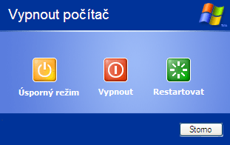
START►VYPNOUT
VYPNUTÍ-po provedení
ukončovacích procedur
se počítač sám vypne
RESTART-počítač se vypne a provede opět
start – bootování
ÚSPORNÝ REŽIM-systém vypne monitor a po určitém čase i harddisk a po pohybu myší nebo stisku klávesy se opět oživí.

Slide 13

Zápis do sešitu
NABÍDKA START - VÝCHOZÍ BOD PRO PRÁCI S PROGRAMY
1
  Dokumenty:
    Dopisy
    Tabulky
    Zvukové soubory
    Grafické soubory
  Nastavení – konfigurace:
    Nastavení klávesnice
    Nastavení myši
    Nastavení pozadí pracovní plochy
    Konfiguraci hardwaru
    Nastavení sítě
    Nastavení času
Příkazový řádek – uživatel komunikuje s počítačem formou zapsání příkazu

Slide 14

OS – úkol č.3
2
Od učitele vyzvedneš nebo v informačním systému najdeš pracovní list
„TLAČÍTKO START“
  Doplň do volných popisek názvy jednotlivých prvků
  Doplň chybějící slova ve větách
  Hotový pracovní list vytiskni a vlep do sešitu

Slide 15
Použité zdroje informací
Učebnice Informatika pro základní školy, vydavatelství Computer Media
Obr. 1 http://www.gify.nou.cz/lid_skola.htm
Obr. 2 http://necyklopedie.wikia.com/wiki/Mozek
Obr. 3 http://www.gify.nou.cz/s_horolez.htm#
Obr. 4 http://grace2all.org/tsui/closetolord.files/frame.htm

